Slide 1
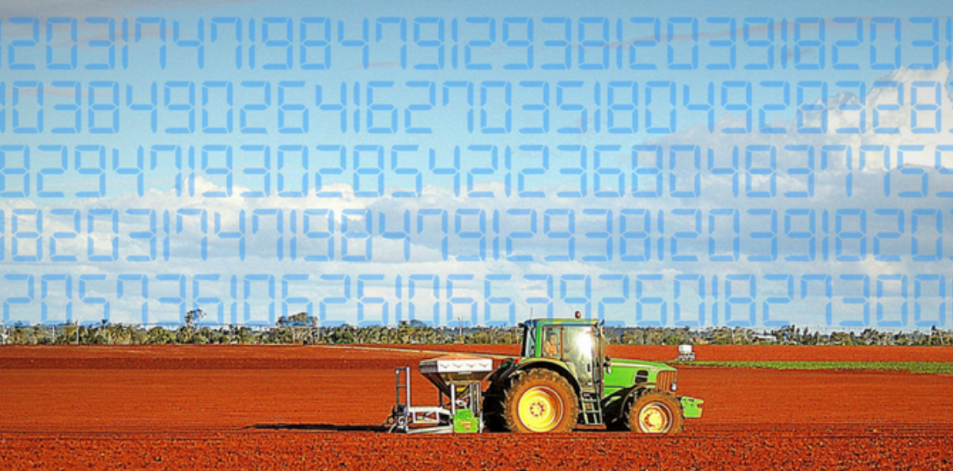




Deep Learning Bài 5: Mạng neuron chuỗi (recurrent neural network)
Van-Khoa LE, Ph.D
CyberLab, 10/2022
(Ảnh: Internet)

Slide 2


Giảng viên và Trợ giảng
Facebook: https://www.facebook.com/tqkhai2705/
Email: tqkhai0527@gmail.com
Giảng viên Thỉnh giảng: TS. Huỳnh Đệ Thủ
Facebook: https://www.facebook.com/dethu.huynh

Slide 3

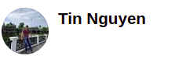
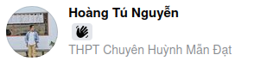
Giảng viên và Trợ giảng (hỗ trợ)
Facebook:
https://www.facebook.com/IsaacFA1992
Facebook:
https://www.facebook.com/tinnguyen100591
Facebook:
https://www.facebook.com/hoangtu.nguyen.980

Slide 4

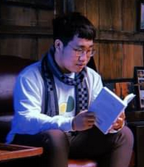
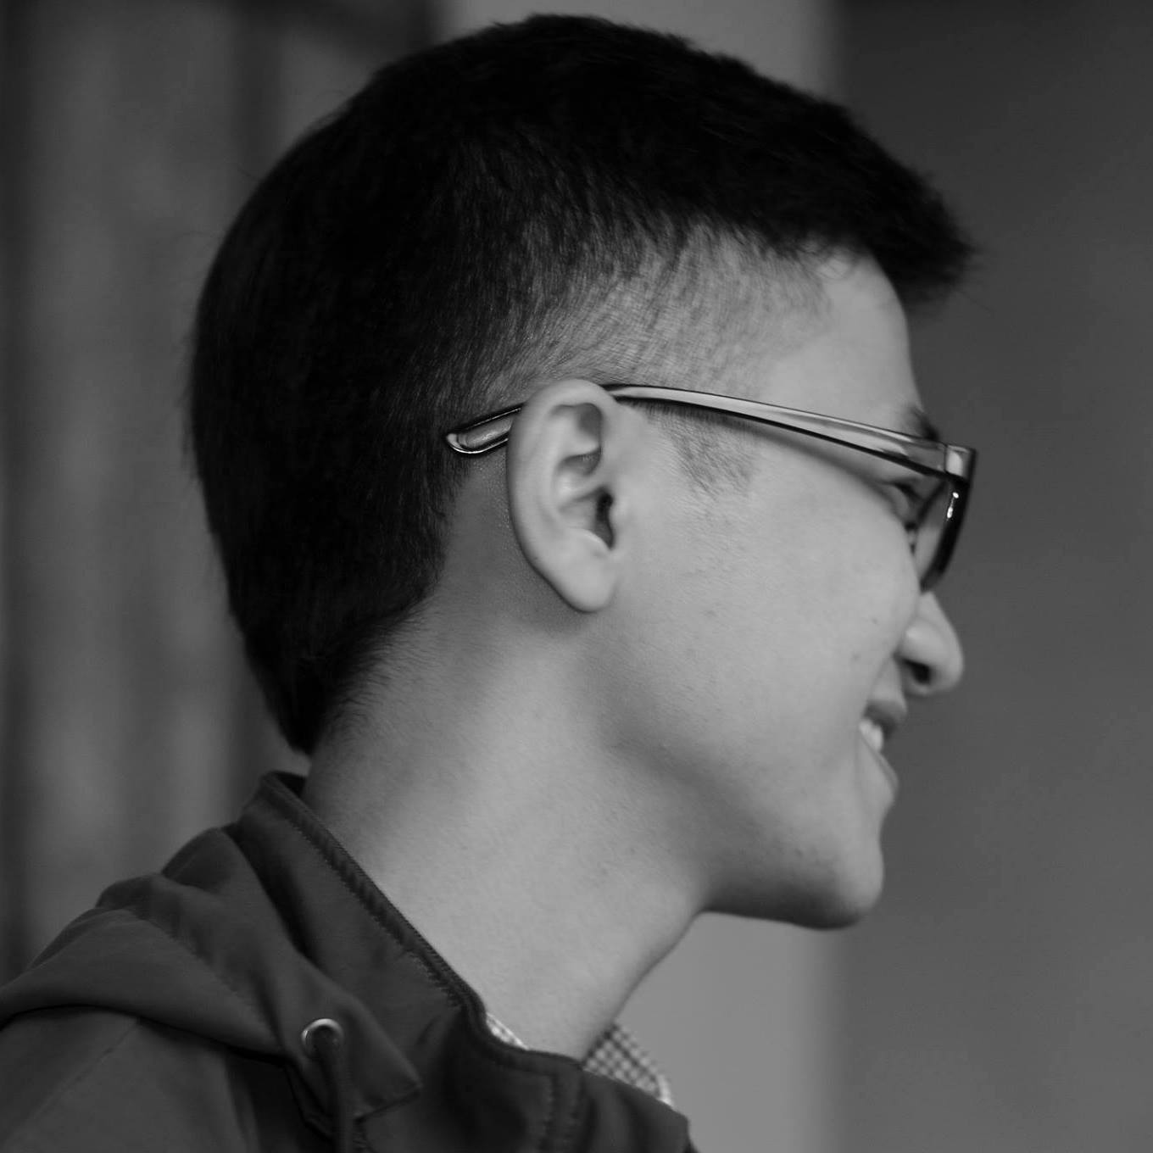
Giới thiệu mentor
Nguyễn Hoàng Tú
Kỹ sư Điều khiển Tự động
ĐH Bách Khoa Tp. HCM
Mai Ngọc Kiên
Thạc sĩ Khoa học Dữ liệu
ĐH UST - Học viện KISTI (Hàn Quốc)
Trương Quang Vương
Cử Nhân CNTT - ĐH FPT
Bạn Tú là học viên khóa đầu tiên của chương trình đào tạo này, và là một trong những học viên xuất sắc nhất. Tú đã được nhận vào làm DA ở một công ty tài chính sau khóa học, và được mời ở lại làm mentor.
Facebook: Hoàng Tú Nguyễn
https://www.facebook.com/hoangtu.nguyen.980
Anh Kiên từng là cựu "vận động viên" leo núi chương trình Đường lên đỉnh Olympia. Sau khi tốt nghiệp, anh trở về VN và hiện đang là Data Engineer ở Tiki.
Facebook: Kien Mai Ngoc
https://www.facebook.com/hamsterviel.kien
Bạn Vương vốn là mentor mảng lập trình web, nhưng về sau lại nhìn thấy sự hấp dẫn và bén duyên với mảng DS
Facebook: Vuong Truong
https://www.facebook.com/quangvuong.truong.7334

Slide 5
Nội dung
Mạng tích chập
Lớp pooling
Các mô hình tích chập
Tăng cường ảnh
Bài tập & Thảo Luận

Slide 6
Phần 1: Giới thiệu
Đề cương khoá học

Slide 7

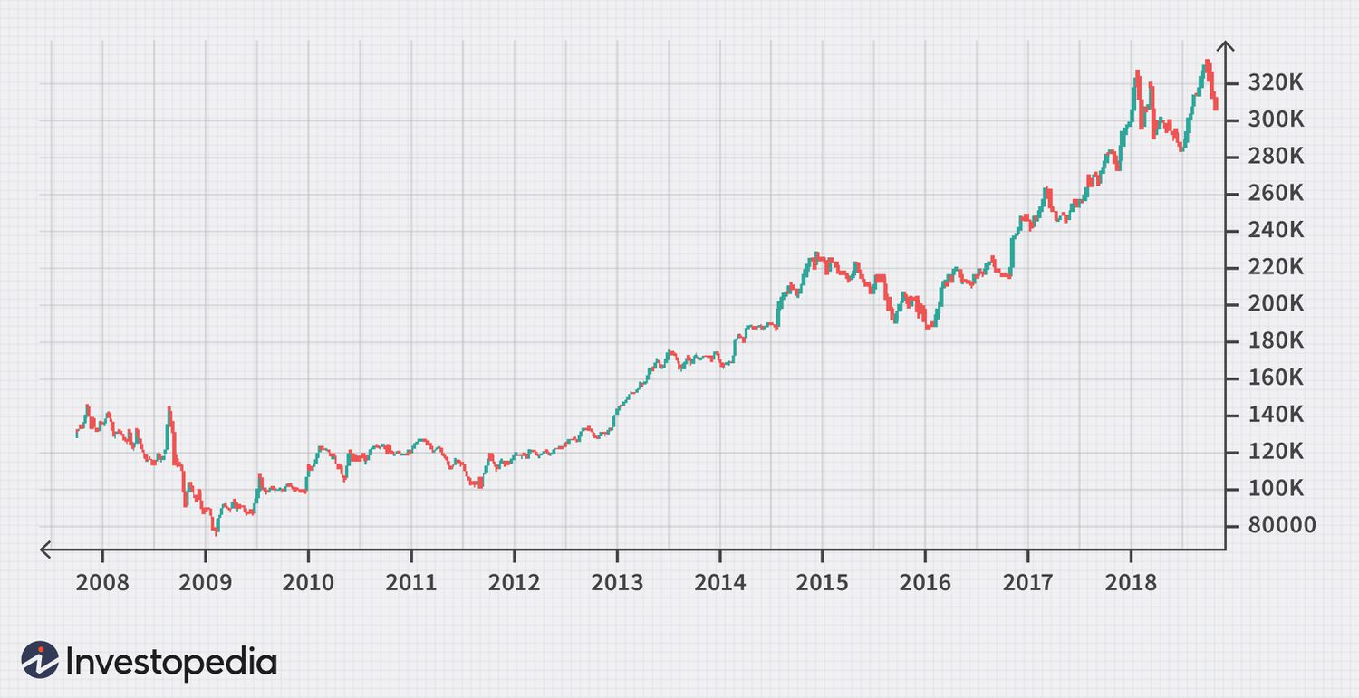
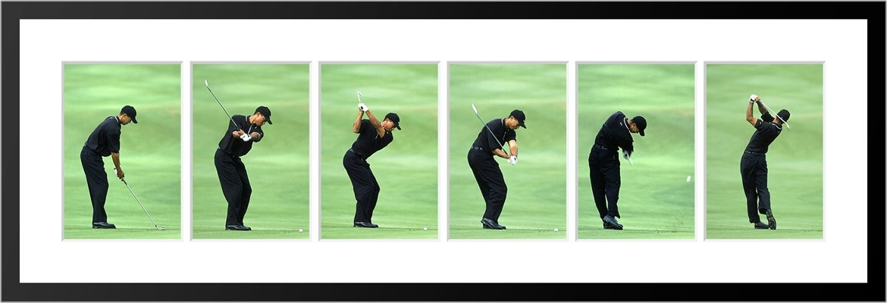
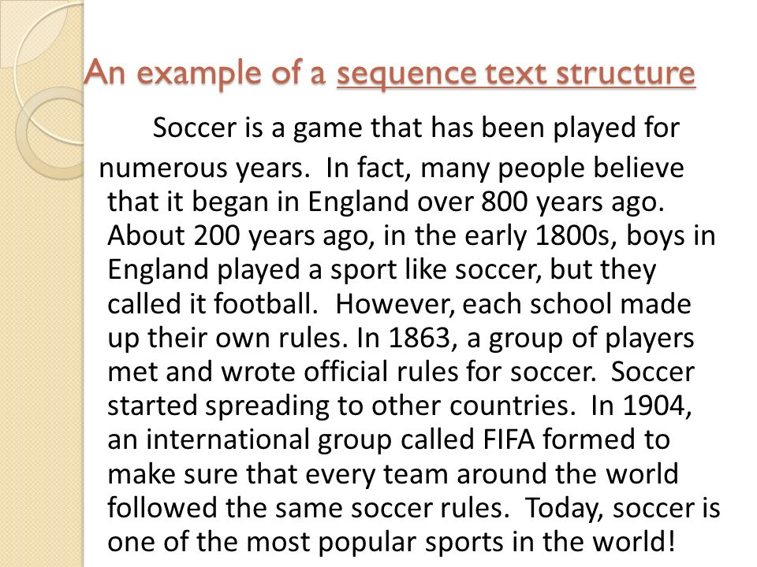
Chuỗi trong tự nhiên

Slide 8
RNN là gì
Mô hình xử lý chuỗi (RNN) hình thành từ những ma trận trọng số như ANN áp dụng với các đầu vào dạng chuỗi một cách tuần tự theo các bước.
Dùng để xử lý dữ liệu dạng chuỗi, như video, ngôn ngữ tự nhiên, âm thanh, dữ liệu time series (chứng khoáng, thời tiết, vv).

Slide 9
Đặc điểm của RNN
Điểm mạnh | Điểm yếu
Xử lý được input có chiều dài thay đổi | Tính toán lâu
Kích thước mô hình không thay đổi theo kích thước input | Thông tin ở phần đầu input có tác động yếu
Những thông tin trong quá khứ sẽ được xem xét trong quá trình tính toán | Không thể xem trước phần tương lai của input
Trọng số được chia sẻ trong suốt chiều dài tính toán

Slide 10

Các dạng RNN
ANN
Sáng tác nhạc
Phân loại cảm xúc
Dịch ngôn ngữ

Slide 11
Ứng dụng
Nhận diện lời thoại (speech recognition)
Sáng tác nhạc (music generation)
Phân loại cảm xúc dựa trên văn bản (sentiment classification)
Dịch ngôn ngữ (machine translation)
Nhận diện hành động trong video (video activity recognition)

Slide 12
Phần 2: Cấu trúc cơ bản của RNN

Slide 13
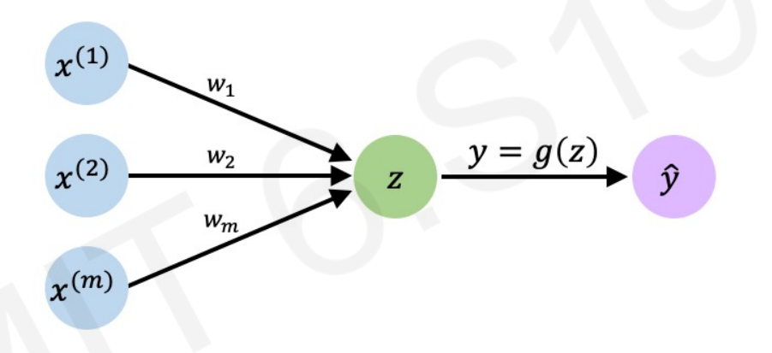
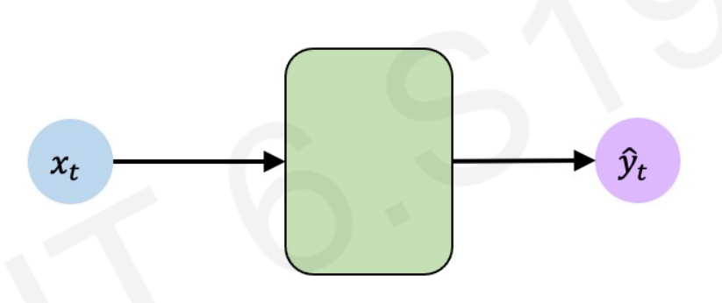
ANN
Mô hình ANN là một hàm chuyển đổi từ đầu vào và tính toán đầu ra một lần duy nhất

Slide 14
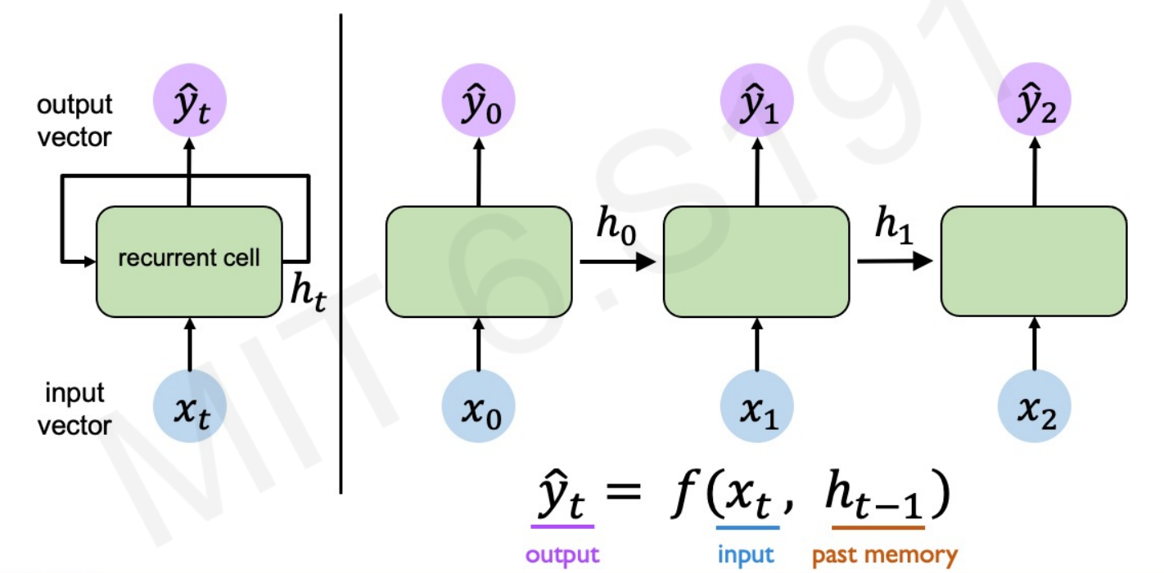
ANN đến RNN

Slide 15
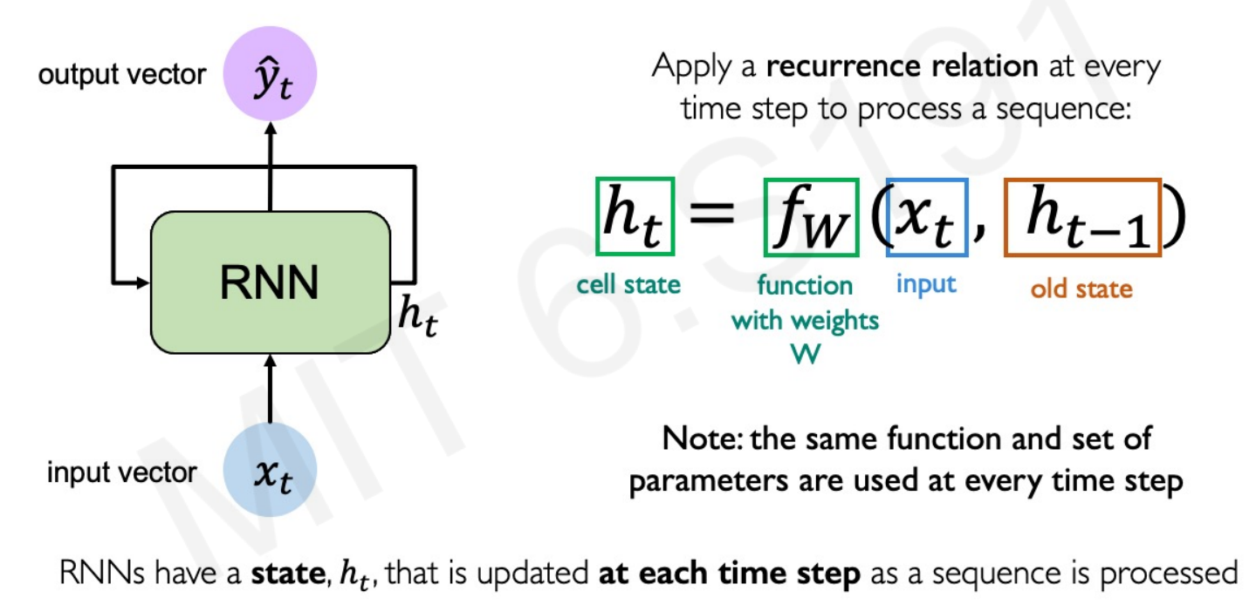
Mô hình RNN

Slide 16
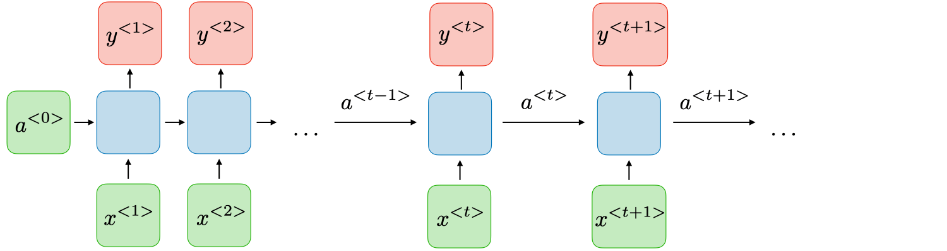
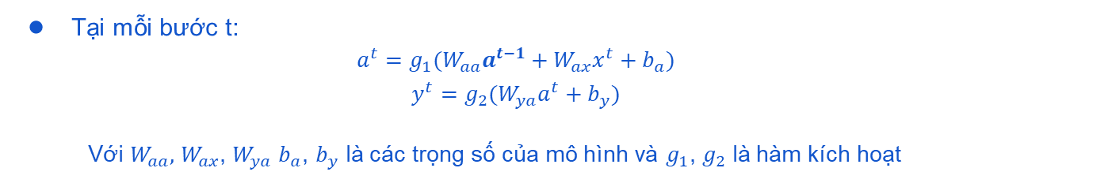
RNN
Tại mỗi bước t:
$$a^{t}=g_{1}(W_{aa}a^{t−1}+W_{ax}x^{t}+b_{a})$$
$$y^{t}=g_{2}(W_{ya}a^{t}+b_{y})$$
Với $W_{aa},$ $W_{ax}$, $W_{ya}$ $b_{a}$, $b_{y}$ là các trọng số của mô hình và $g_{1}$, $g_{2}$ là hàm kích hoạt

Slide 17
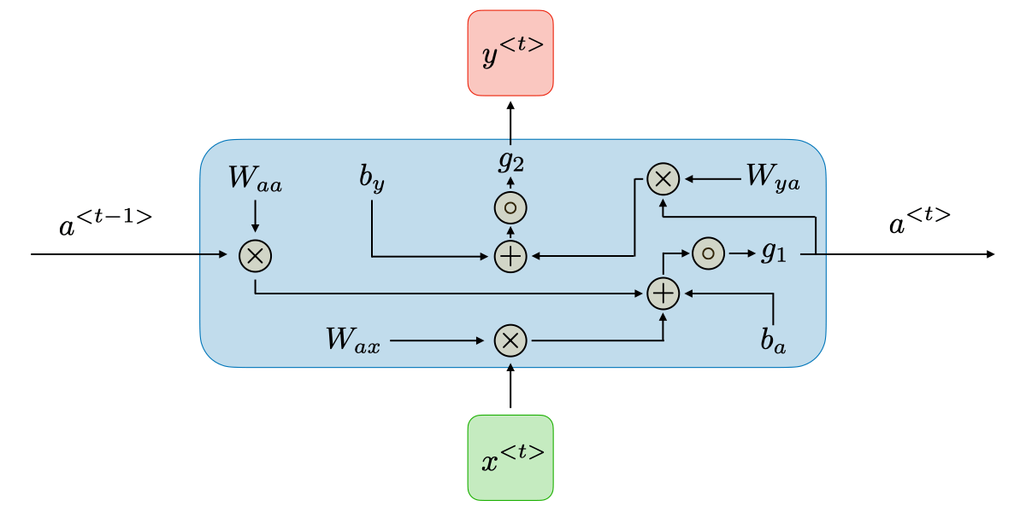
Kiến trúc tổng quát RNN

Slide 18
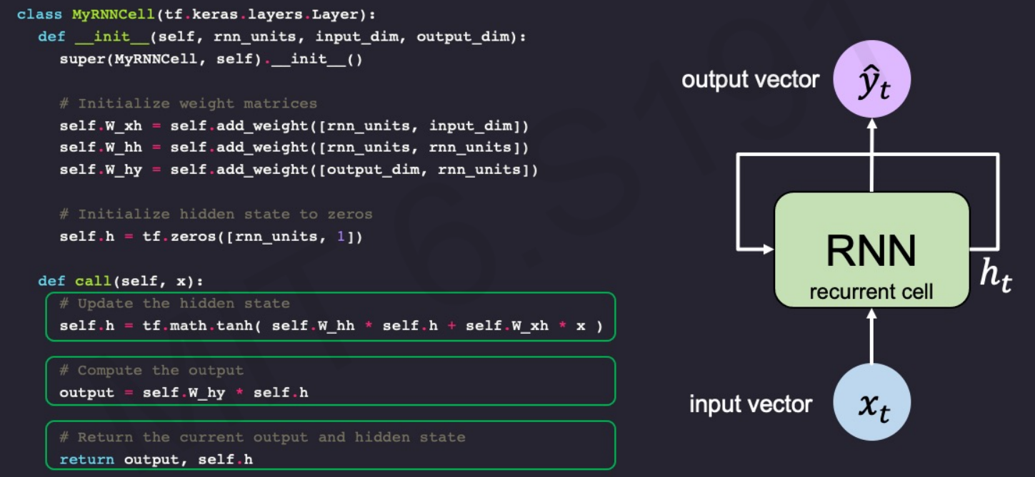
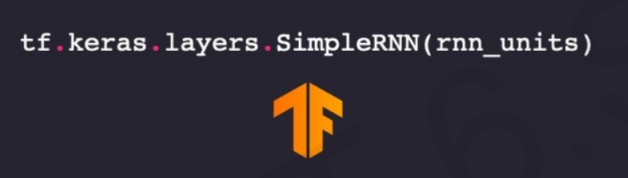
Code
Code mô hình RNN bằng keras

Slide 19
Phần 4: Phương pháp mô hình hoá chuỗi

Slide 20
Mô hình hoá chuỗi
Dự đoán phần tử tiếp theo trong chuỗi dựa theo những phần tử có sẵn
Ví dụ:
Mô hình ngôn ngữ
Mô hình dự đoán chứng khoán
Mô hình sang tác âm thanh

Slide 21
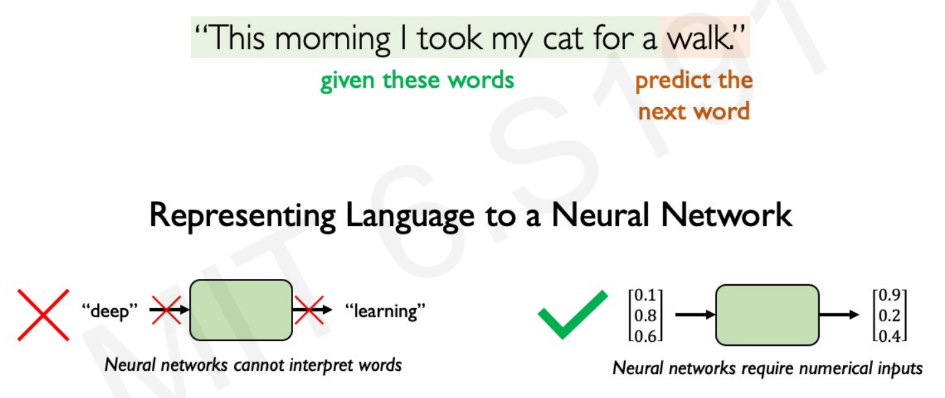
Mô hình ngôn ngữ

Slide 22
Các yếu tố chính của một mô hình chuỗi
Xử lý dữ liệu đầu vào có chiều dài thay đổi
Theo dõi những tín hiệu cũ
Giữ thông tin về thứ tự phần tử trong chuỗi
Chia sẻ trọng số giữa mỗi lần tính toán
RNN thoả mãn những tiêu chí trên

Slide 23
Phần 5: Phương pháp huấn luyện RNN

Slide 24
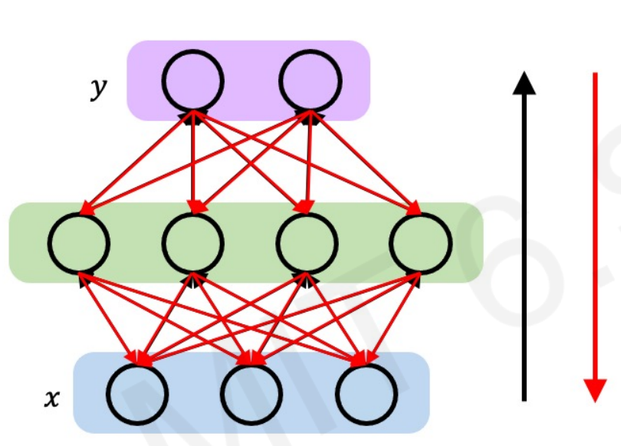
Nhắc lại thuật toán backpropagation
Tính toán đạo hàm của hàm mất mát trên từng biến trọng số
Cập nhật biến trọng số

Slide 25
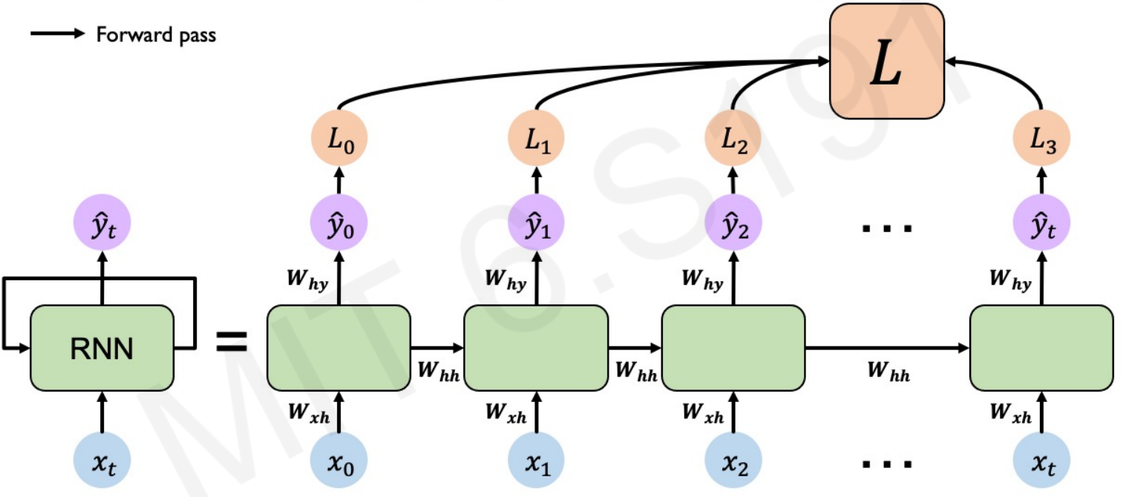
Qúa trình lan truyền thuận (forward)

Slide 26
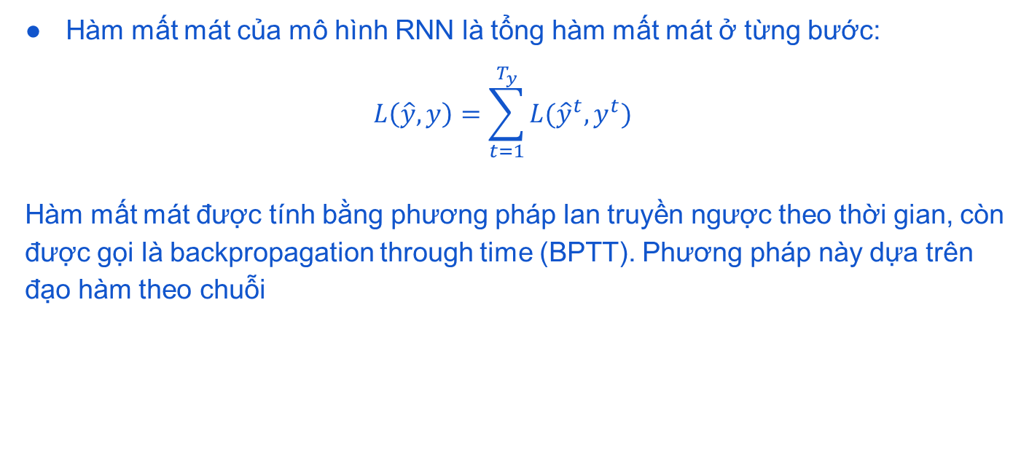
Hàm mất mát
Hàm mất mát của mô hình RNN là tổng hàm mất mát ở từng bước:
$$L\left(\hat{y},y\right)=\sum_{t=1}^{T_{y}}{L({\hat{y}}^{t},y^{t})}$$
Hàm mất mát được tính bằng phương pháp lan truyền ngược theo thời gian, còn được gọi là backpropagation through time (BPTT). Phương pháp này dựa trên đạo hàm theo chuỗi

Slide 27
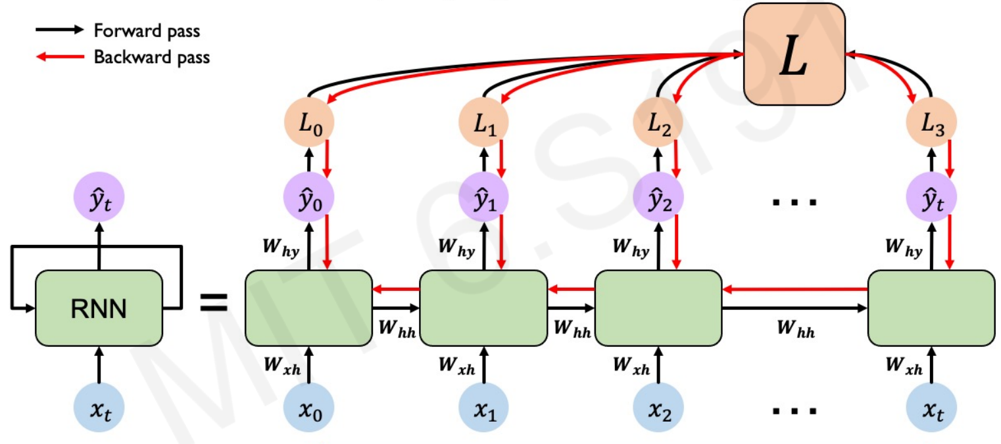
Backpropagation through time

Slide 28
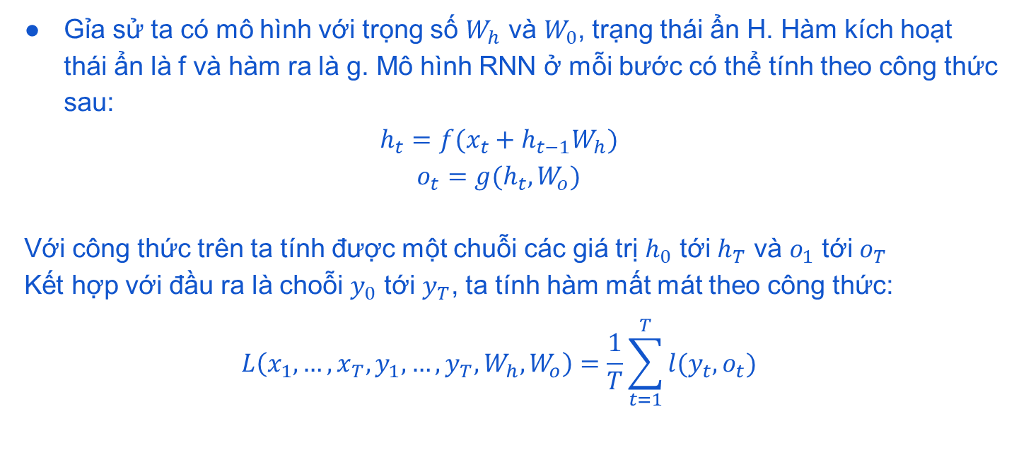
Lan truyền ngược theo thời gian (BPTT)
Gỉa sử ta có mô hình với trọng số $W_{h}$ và $W_{0}$, trạng thái ẩn H. Hàm kích hoạt thái ẩn là f và hàm ra là g. Mô hình RNN ở mỗi bước có thể tính theo công thức sau:
$$h_{t}=f(x_{t}+h_{t−1}W_{h})$$
$$o_{t}=g(h_{t},W_{o})$$
Với công thức trên ta tính được một chuỗi các giá trị $h_{0}$ tới $h_{T}$ và $o_{1}$ tới $o_{T}$
Kết hợp với đầu ra là choỗi $y_{0}$ tới $y_{T}$, ta tính hàm mất mát theo công thức:
$$L\left(x_{1},…,x_{T},y_{1},…,y_{T},W_{h},W_{o}\right)=\frac{1}{T}\sum_{t=1}^{T}{l(y_{t},o_{t})}$$
Notes:
https://mmuratarat.github.io/2019-02-07/bptt-of-rnn
https://www.geeksforgeeks.org/ml-back-propagation-through-time/
https://towardsdatascience.com/only-numpy-vanilla-recurrent-neural-network-back-propagation-practice-math-956fbea32704
https://towardsdatascience.com/implementing-backpropagation-with-style-in-python-da4c2f49adb4
https://www.geeksforgeeks.org/ml-back-propagation-through-time/

Slide 29
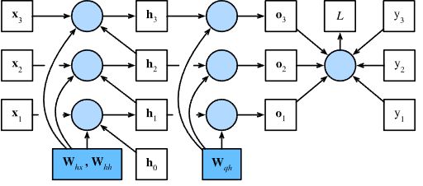
Lan truyền ngược theo thời gian (BPTT)

Slide 30
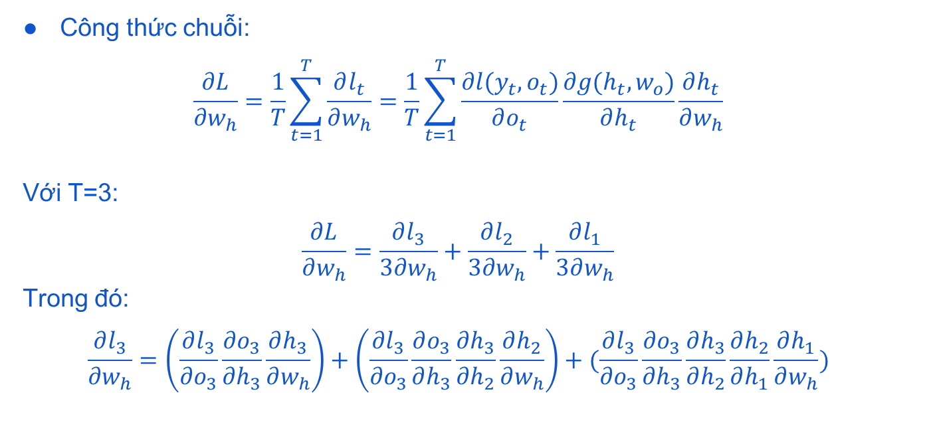
Lan truyền ngược theo thời gian (BPTT)
Công thức chuỗi:
$$\frac{∂L}{∂w_{h}}=\frac{1}{T}\sum_{t=1}^{T}{\frac{∂l_{t}}{∂w_{h}}}=\frac{1}{T}\sum_{t=1}^{T}{\frac{∂l(y_{t},o_{t})}{∂o_{t}}\frac{∂g(h_{t},w_{o})}{∂h_{t}}\frac{∂h_{t}}{∂w_{h}}}$$
Với T=3:
$$\frac{∂L}{∂w_{h}}=\frac{∂l_{3}}{3∂w_{h}}+\frac{∂l_{2}}{3∂w_{h}}+\frac{∂l_{1}}{3∂w_{h}}$$
Trong đó:
$$\frac{∂l_{3}}{∂w_{h}}=\left(\frac{∂l_{3}}{∂o_{3}}\frac{∂o_{3}}{∂h_{3}}\frac{∂h_{3}}{∂w_{h}}\right)+\left(\frac{∂l_{3}}{∂o_{3}}\frac{∂o_{3}}{∂h_{3}}\frac{∂h_{3}}{∂h_{2}}\frac{∂h_{2}}{∂w_{h}}\right)+(\frac{∂l_{3}}{∂o_{3}}\frac{∂o_{3}}{∂h_{3}}\frac{∂h_{3}}{∂h_{2}}\frac{∂h_{2}}{∂h_{1}}\frac{∂h_{1}}{∂w_{h}})$$

Slide 31
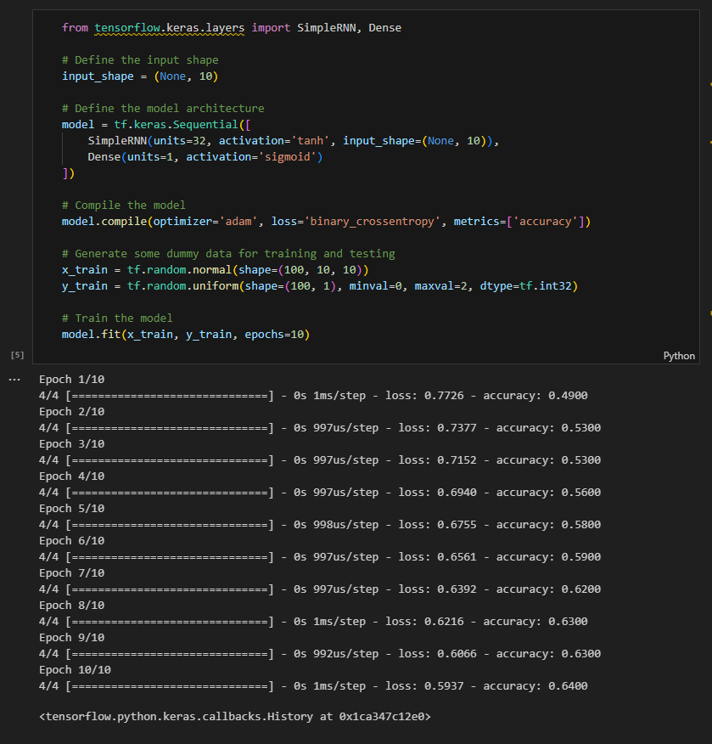
Huấn luyện RNN
Code

Slide 32
Vanishing/exploding gradient
Thường xảy ra ở RNN, do gradient đi ngược lại chiều dài chuỗi dễ trở thành rất nhỏ (vanishing) hoặc rất lớn (exploding)

Slide 33
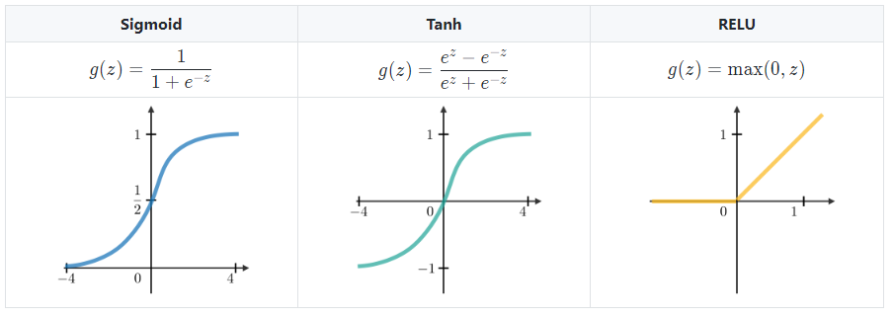
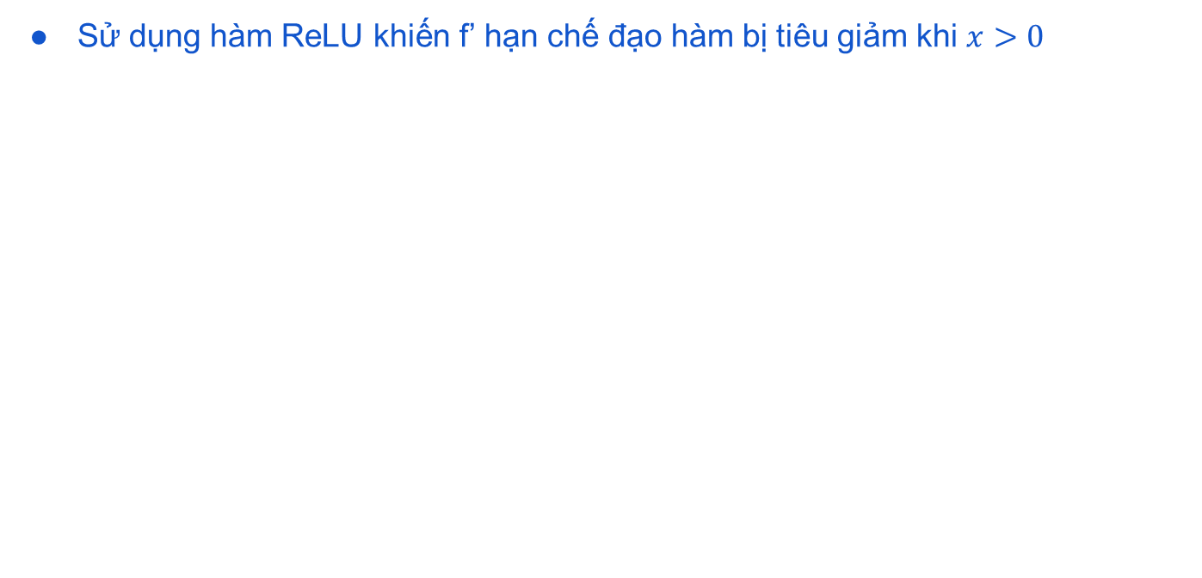
Cách 1: hàm kích hoạt
Sử dụng hàm ReLU khiến f’ hạn chế đạo hàm bị tiêu giảm khi $x>0$

Slide 34
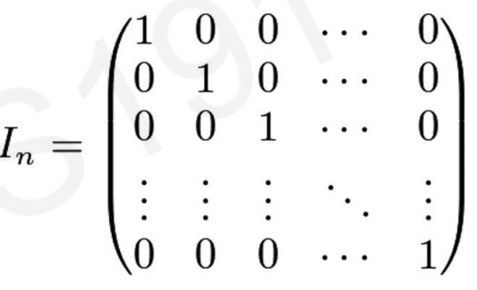
Cách 2: khởi động trọng số
Khởi tạo trọng số thành hàm I
Khởi tạo bias bằng 0

Slide 35
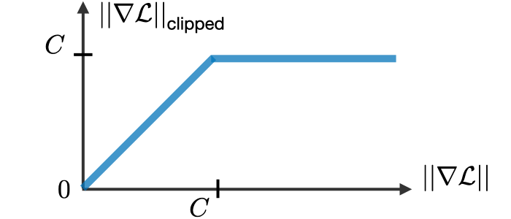
Cách 3: Gradient clipping
Gradient clipping: giải quyết tình trạng exploding gradient, bằng cách cắt cận trên của giá trị gradient

Slide 36
Phần 3: Các mô hình RNN hiện đại

Slide 37
Các vấn đề với RNN
Có những chuỗi mà phần đầu ảnh hưởng đến dự đoán cả chuỗi, dẫn đến ý tưởng một memory cell được áp dụng để ghi nhớ những phần tử xảy ra từ lâu.
Có những phần tử không quan trọng trong dự đoán chuỗi, và cần phải bỏ qua những phần này.
Khi chuỗi chuyển xu hướng, ví dụ như thị trường bò tót chuyển sang thị trường gấu, thì cần một dấu hiệu để reset trạng thái của mô hình

Slide 38
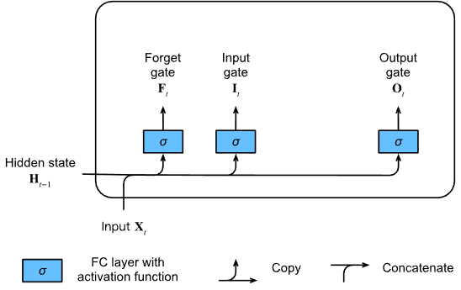
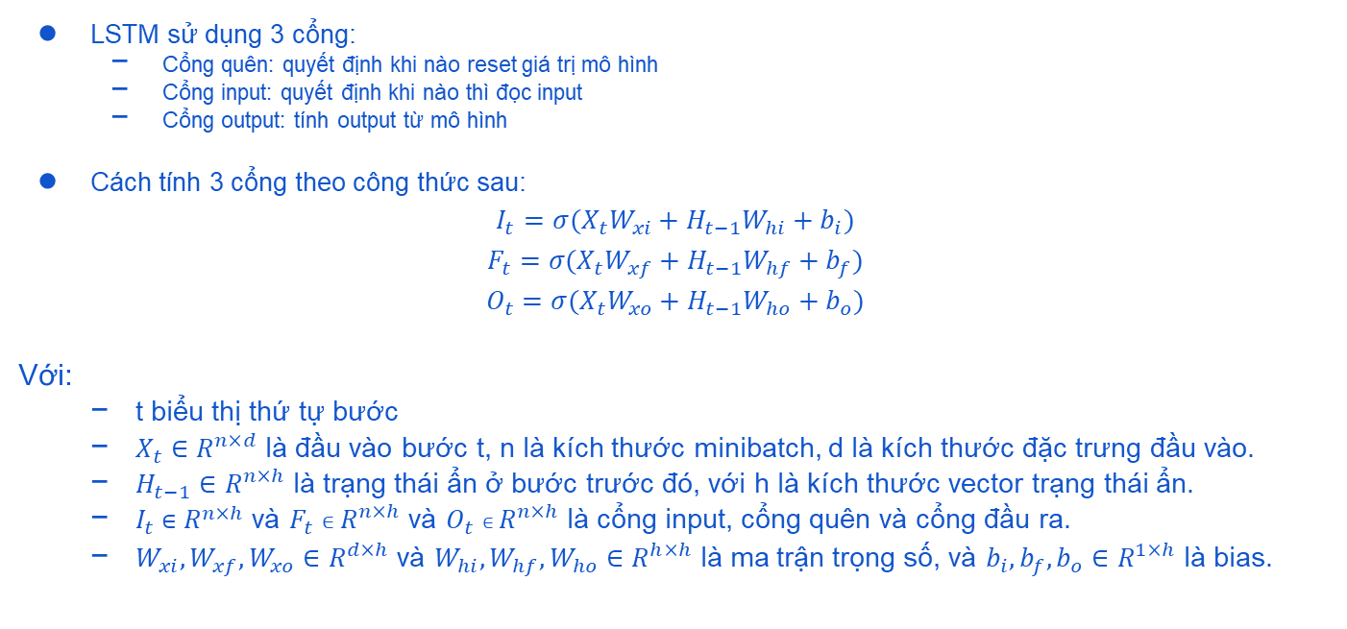
Long Short Term Memory (LSTM)
LSTM sử dụng 3 cổng:
Cổng quên: quyết định khi nào reset giá trị mô hình
Cổng input: quyết định khi nào thì đọc input
Cổng output: tính output từ mô hình
Cách tính 3 cổng theo công thức sau:
$$I_{t}=σ(X_{t}W_{xi}+H_{t−1}W_{hi}+b_{i})$$
$$F_{t}=σ(X_{t}W_{xf}+H_{t−1}W_{hf}+b_{f})$$
$$O_{t}=σ(X_{t}W_{xo}+H_{t−1}W_{ho}+b_{o})$$
Với:
t biểu thị thứ tự bước
$X_{t}∈R^{n×d}$ là đầu vào bước t, n là kích thước minibatch, d là kích thước đặc trưng đầu vào.
$H_{t−1}∈R^{n×h}$ là trạng thái ẩn ở bước trước đó, với h là kích thước vector trạng thái ẩn.
$I_{t}$ $∈R^{n×h}$ và $F_{t}∈R^{n×h}$ và $O_{t}∈R^{n×h}$ là cổng input, cổng quên và cổng đầu ra.
$W_{xi},W_{xf},W_{xo}∈R^{d×h}$ và $W_{hi},W_{hf},W_{ho}∈R^{h×h}$ là ma trận trọng số, và $b_{i},b_{f},b_{o}∈R^{1×h}$ là bias.

Slide 39
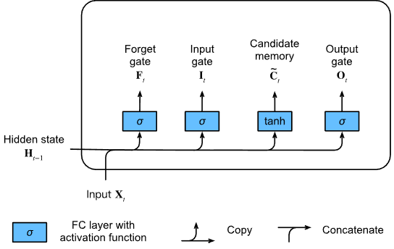
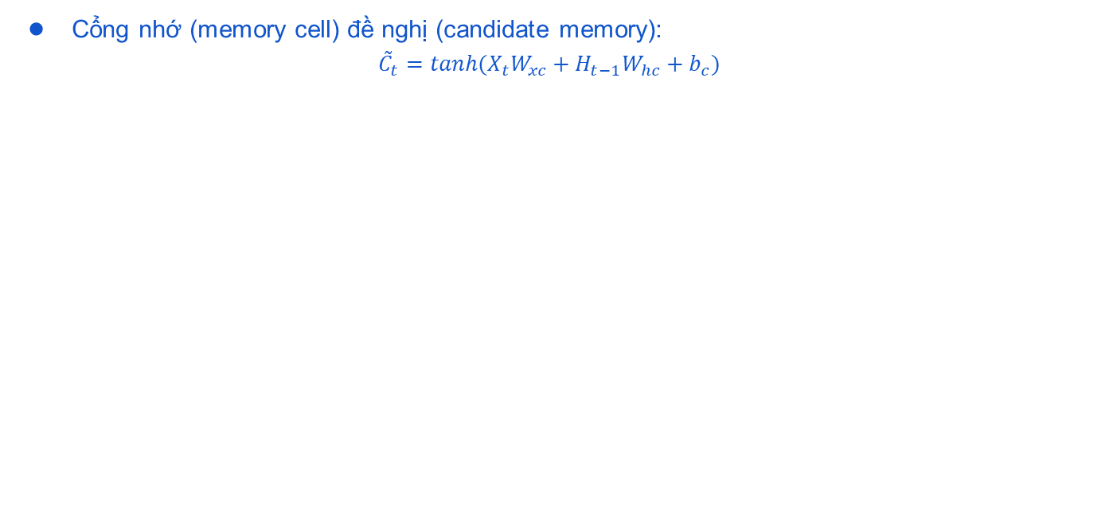
Long Short Term Memory (LSTM)
Cổng nhớ (memory cell) đề nghị (candidate memory):
$${\tilde{C}}_{t}=tanh(X_{t}W_{xc}+H_{t−1}W_{hc}+b_{c})$$

Slide 40
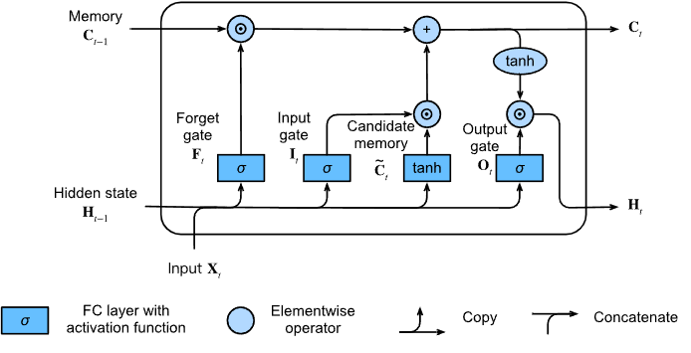
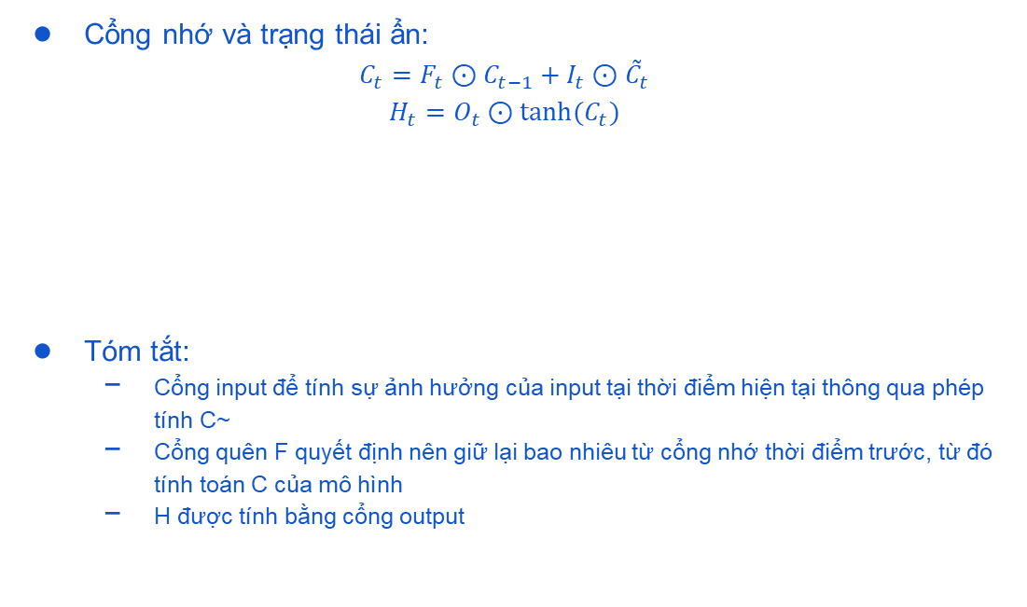
Long Short Term Memory (LSTM)
Cổng nhớ và trạng thái ẩn:
$$C_{t}=F_{t}⊙C_{t−1}+I_{t}⊙{\tilde{C}}_{t}$$
$$H_{t}=O_{t}⊙tanh⁡(C_{t})$$
Tóm tắt:
Cổng input để tính sự ảnh hưởng của input tại thời điểm hiện tại thông qua phép tính C~
Cổng quên F quyết định nên giữ lại bao nhiêu từ cổng nhớ thời điểm trước, từ đó tính toán C của mô hình
H được tính bằng cổng output

Slide 41
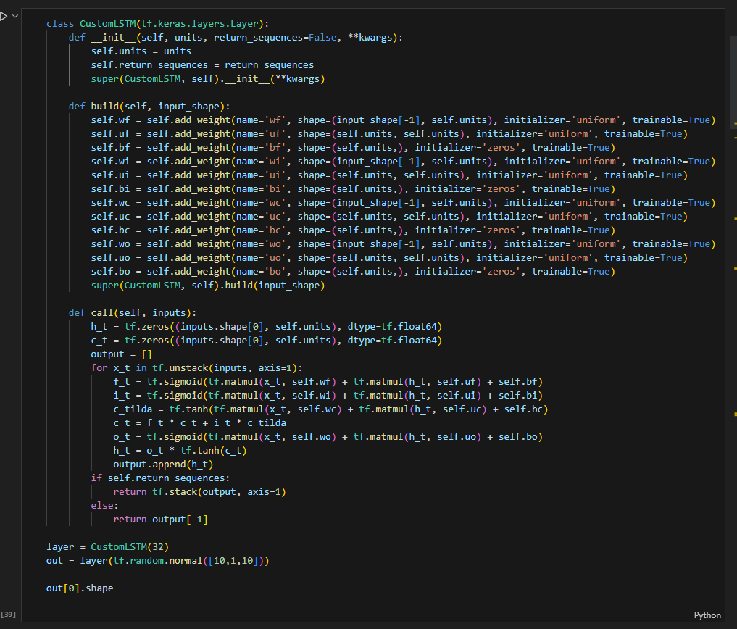
Code

Slide 42
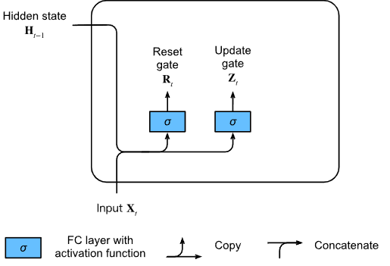
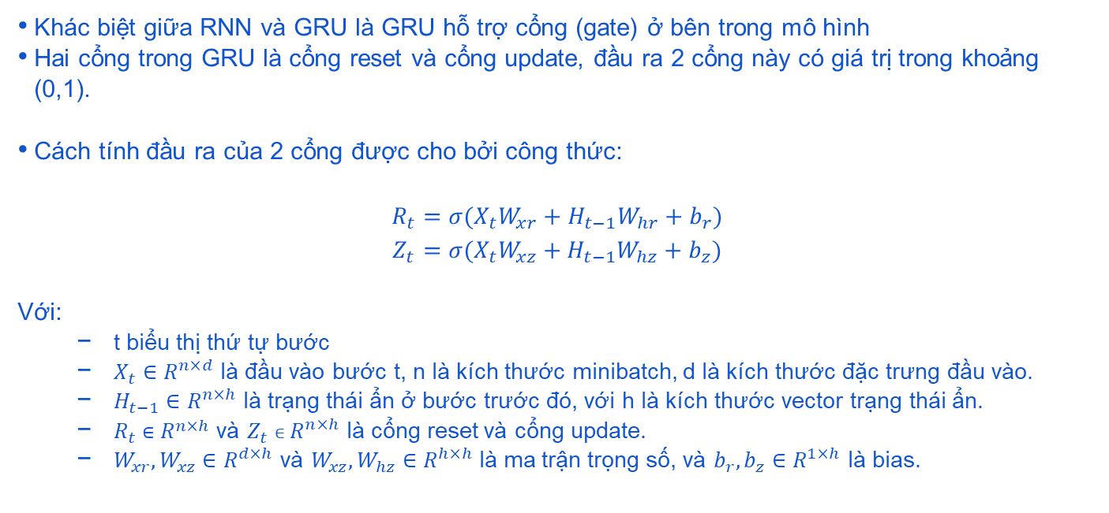
Gate Hidden State (GRU)
Khác biệt giữa RNN và GRU là GRU hỗ trợ cổng (gate) ở bên trong mô hình
Hai cổng trong GRU là cổng reset và cổng update, đầu ra 2 cổng này có giá trị trong khoảng (0,1).
Cách tính đầu ra của 2 cổng được cho bởi công thức:
$$R_{t}=σ(X_{t}W_{xr}+H_{t−1}W_{hr}+b_{r})$$
$$Z_{t}=σ(X_{t}W_{xz}+H_{t−1}W_{hz}+b_{z})$$
Với:
t biểu thị thứ tự bước
$X_{t}∈R^{n×d}$ là đầu vào bước t, n là kích thước minibatch, d là kích thước đặc trưng đầu vào.
$H_{t−1}∈R^{n×h}$ là trạng thái ẩn ở bước trước đó, với h là kích thước vector trạng thái ẩn.
$R_{t}$ $∈R^{n×h}$ và $Z_{t}∈R^{n×h}$ là cổng reset và cổng update.
$W_{xr},W_{xz}∈R^{d×h}$ và $W_{xz},W_{hz}∈R^{h×h}$ là ma trận trọng số, và $b_{r},b_{z}∈R^{1×h}$ là bias.
Notes:
https://d2l.ai/chapter_recurrent-modern/gru.html

Slide 43
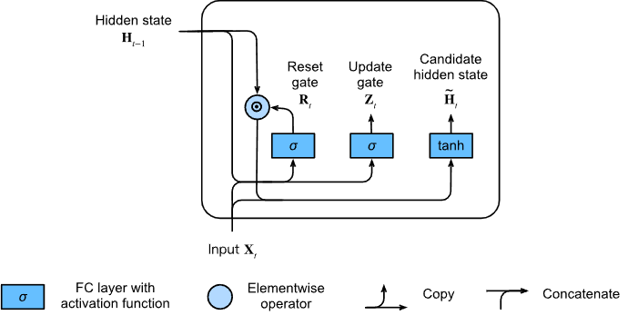
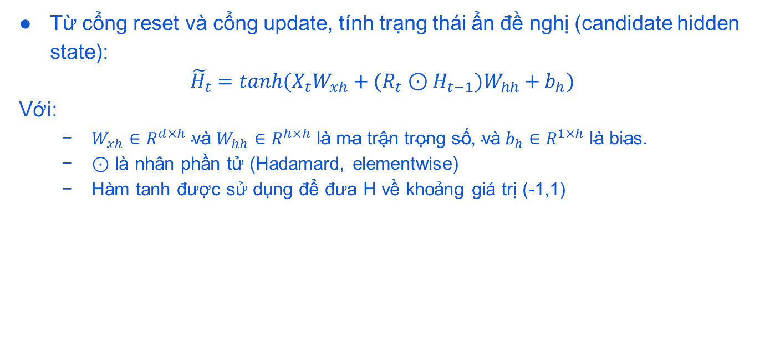
Gate Hidden State (GRU)
Từ cổng reset và cổng update, tính trạng thái ẩn đề nghị (candidate hidden state):
$${\tilde{H}}_{t}=tanh(X_{t}W_{xh}+(R_{t}⊙H_{t−1})W_{hh}+b_{h})$$
Với:
$W_{xh}∈R^{d×h} \text{v}\text{à }W_{hh}∈R^{h×h} \text{l}\text{à }\text{ma} \text{tr}\text{ậ}\text{n} \text{tr}\text{ọ}\text{ng} \text{s}\text{ố, }\text{v}\text{à} b_{h}∈R^{1×h} \text{l}\text{à }\text{bias}\text{.}$
$⊙$ là nhân phần tử (Hadamard, elementwise)
Hàm tanh được sử dụng để đưa H về khoảng giá trị (-1,1)
Notes:
https://d2l.ai/chapter_recurrent-modern/gru.html

Slide 44
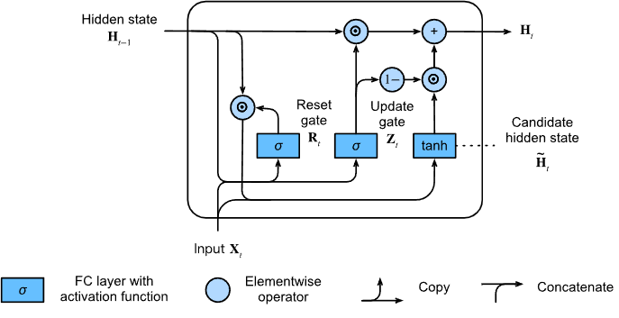
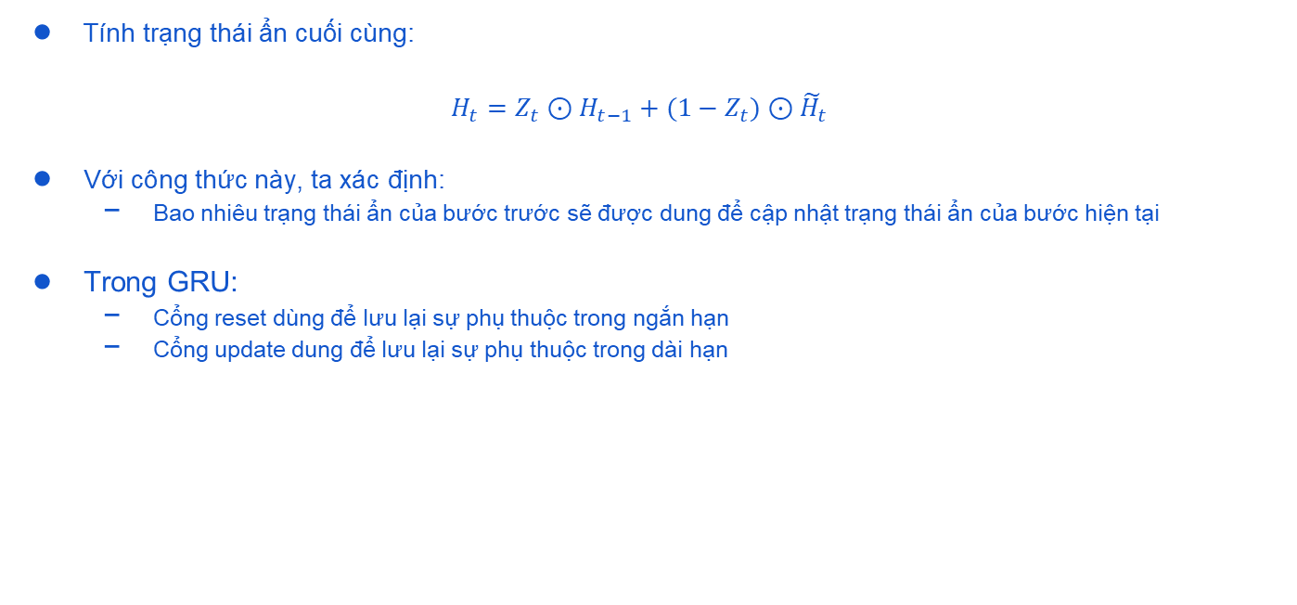
Gate Hidden State (GRU)
Tính trạng thái ẩn cuối cùng:
$$H_{t}=Z_{t}⊙H_{t−1}+(1−Z_{t})⊙{\tilde{H}}_{t}$$
Với công thức này, ta xác định:
Bao nhiêu trạng thái ẩn của bước trước sẽ được dung để cập nhật trạng thái ẩn của bước hiện tại
Trong GRU:
Cổng reset dùng để lưu lại sự phụ thuộc trong ngắn hạn
Cổng update dung để lưu lại sự phụ thuộc trong dài hạn
Notes:
https://d2l.ai/chapter_recurrent-modern/gru.html

Slide 45
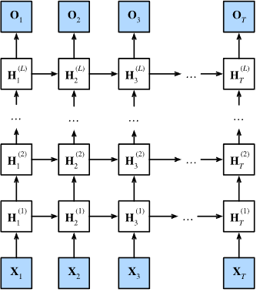
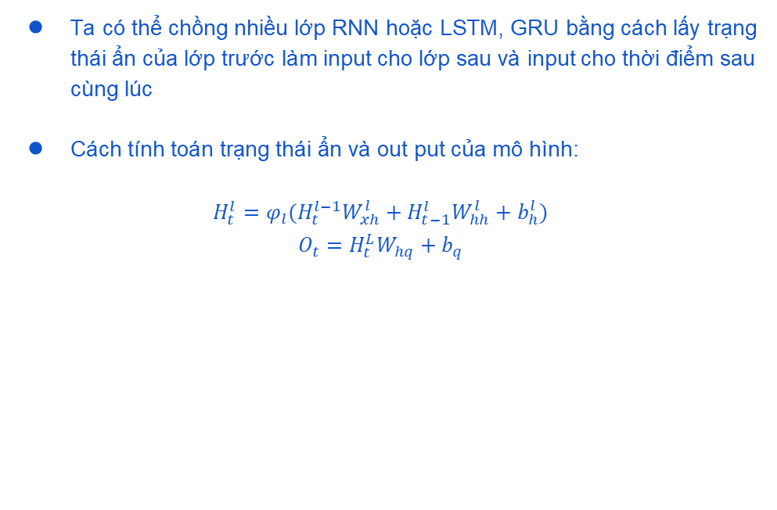
Deep RNN
Ta có thể chồng nhiều lớp RNN hoặc LSTM, GRU bằng cách lấy trạng thái ẩn của lớp trước làm input cho lớp sau và input cho thời điểm sau cùng lúc
Cách tính toán trạng thái ẩn và out put của mô hình:
$$H_{t}^{l}=φ_{l}(H_{t}^{l−1}W_{xh}^{l}+H_{t−1}^{l}W_{hh}^{l}+b_{h}^{l})$$
$$O_{t}=H_{t}^{L}W_{hq}+b_{q}$$

Slide 46
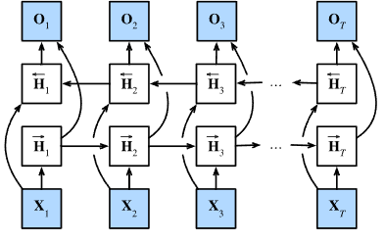
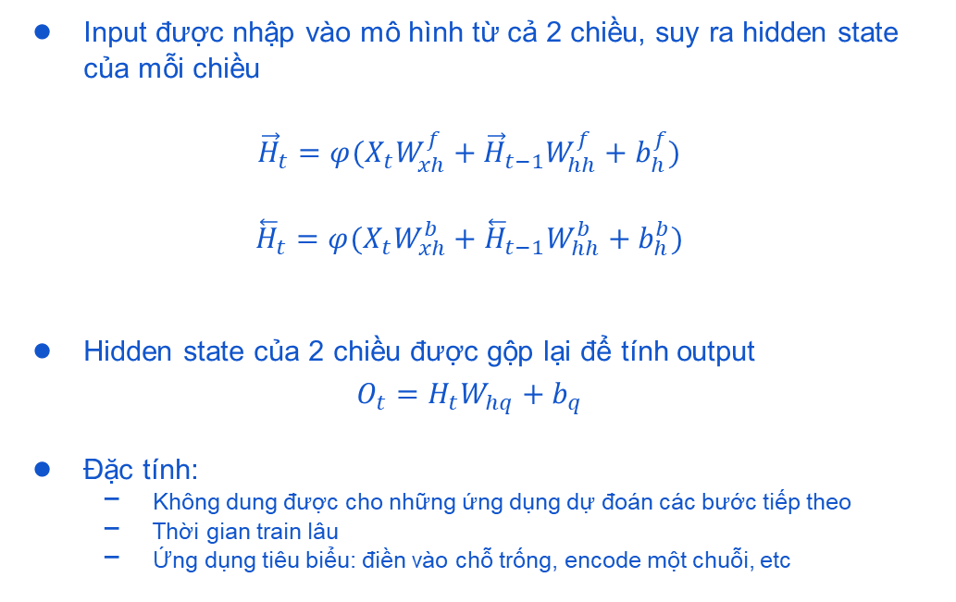
Bidirectional RNN
Input được nhập vào mô hình từ cả 2 chiều, suy ra hidden state của mỗi chiều
$${\vec{H}}_{t}=φ(X_{t}W_{xh}^{f}+{\vec{H}}_{t−1}W_{hh}^{f}+b_{h}^{f})$$
$${\overset{⃖}{H}}_{t}=φ(X_{t}W_{xh}^{b}+{\overset{⃖}{H}}_{t−1}W_{hh}^{b}+b_{h}^{b})$$
Hidden state của 2 chiều được gộp lại để tính output
$$O_{t}=H_{t}W_{hq}+b_{q}$$
Đặc tính:
Không dung được cho những ứng dụng dự đoán các bước tiếp theo
Thời gian train lâu
Ứng dụng tiêu biểu: điền vào chỗ trống, encode một chuỗi, etc
Notes:
https://d2l.ai/chapter_recurrent-modern/bi-rnn.html

Slide 47
Phần 4: Ứng dụng RNN

Slide 48
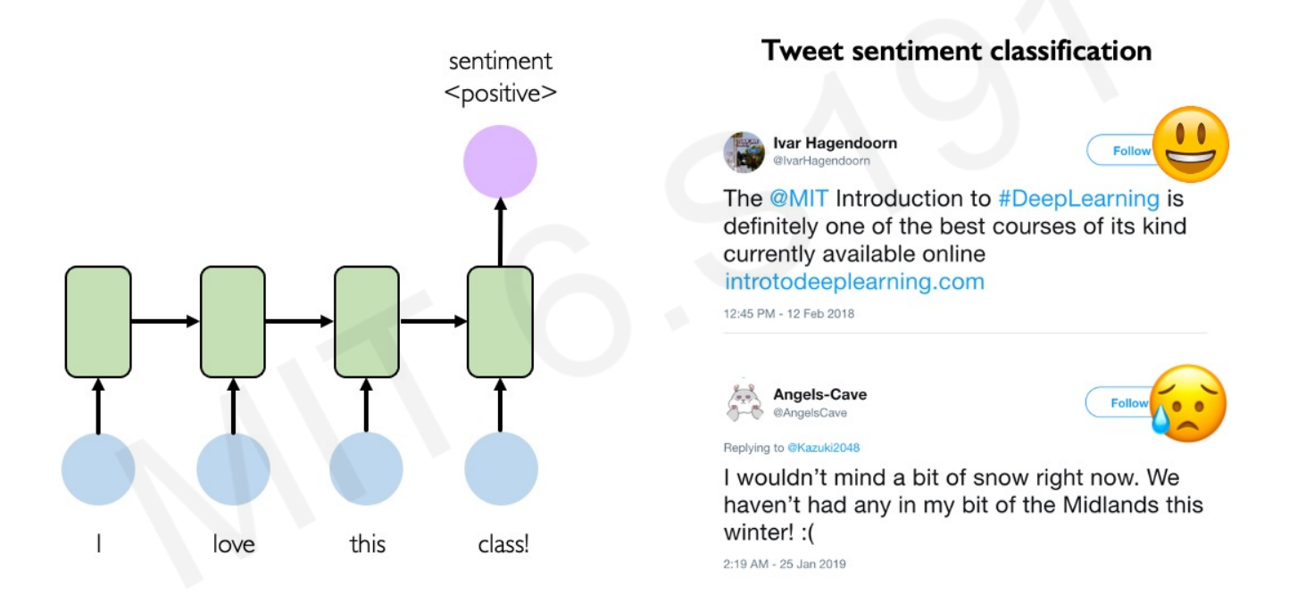
Phân loại cảm xúc
Notes:
https://d2l.ai/chapter_recurrent-modern/bi-rnn.html

Slide 49
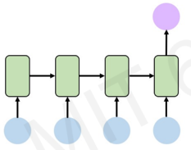
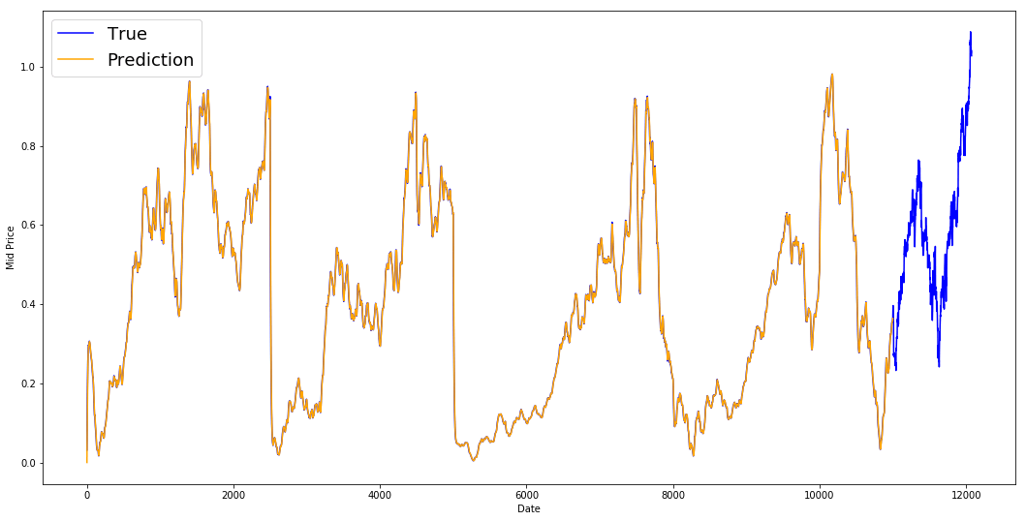
Dự đoán giá chứng khoán

Slide 50

Code
Dự báo giá chứng khoán

Slide 51
Phần 5: Các bộ dữ liệu dạng chuỗi

Slide 52

Dữ liệu lịch sử chứng khoáng trên yahoo
Notes:
https://www.kaggle.com/datasets/shenba/time-series-datasets?select=monthly-beer-production-in-austr.csv
https://help.yahoo.com/kb/SLN2311.html

Slide 53
Dữ liệu phân loại cảm xúc
Amazon review: review các sản phẩm amazon
Tài chính: ý kiến về các sự kiện tài chính
Yelp: ý kiến khách hang, đánh giá
Notes:
https://research.aimultiple.com/sentiment-analysis-dataset/

Slide 54
Phần 6: Bài tập và thảo luận

Slide 55
Tóm tắt
RNN là kiến trúc dung để mô hình hoá dữ liệu dạng chuỗi
RNN khác ANN ở việc sử dụng lại mô hình cho các bước trong chuỗi
RNN được huấn luyện bằng backpropagation through time
RNN thường gặp vấn đề vanishing gradient
Các biến thể khác của RNN là GRU và LSTM
Mô hình seq2seq với RNN làm nòng cốt chuyển hoá một chuỗi thành một chuỗi khác

Slide 56
Bài tập
Xây dựng một mô hình phân tích cảm xúc, lựa chọn bộ dữ liệu bất kì
Xây dựng mô hình dự đoán giá chứng khoán
Notes:
https://www.kaggle.com/code/faressayah/stock-market-analysis-prediction-using-lstm
https://www.kaggle.com/code/kritanjalijain/twitter-sentiment-analysis-lstm

Slide 57
Các thuật ngữ thường thấy
Feature map: đầu ra của lớp convolutional
Receptive field: phần ở trên input được dung để nhân với kernel
Convolution: tích chập
Pooling
Padding: lớp đệm
Stride: bước nhảy
Notes:
Ví dụ thiết kế một edge detector (mô hình phát hiện cạnh trong ảnh)

Slide 58

Thảo Luận & Hỏi Đáp
4
THANK YOU!

Slide 59

Learning rate

